Slide 1
기독교와 역사관
진보적 역사 이해

Slide 2
진보적 역사관의 특징
1. 직선적 유형
2. 미래에 대한 낙관론
3. 객관적 기준

Slide 3
17세기의 특징
1. 기독교적 역사관 약화
1) 당시의 기독교 변증학
2) 이성에 대한 태도
2. "섭리"에 대한 이해의 변화

Slide 4
18세기 - 볼테르와 흄

Slide 5
뉴턴의 경험주의와 로크의 감각주의

Slide 6
생시몽의 진보사상

Slide 7
콩트의 진보 사상

Slide 8
찰스 다윈의 사회적 진화론 - 허버트 스펜서

Slide 9

아우슈비츠 수용소

Slide 10

아우슈비츠 수용소

Slide 11
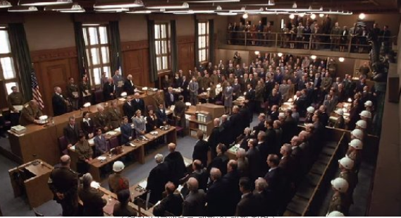
뉘른베르크 전범 재판

Slide 12

베를린 홀로코스트 기념관

Slide 13
진보적 역사관에 대한 비판
1. 인간의 죄성 - 인간의 도덕적 우월성에 타격
2. 결정론적 섭리 사관은 인간의 자유를 오해하게 만든다.
3. 도덕적 윤리의 상대성이 사회의 진보를 담보하지 못한다.
4. 사회적 진보를 목적으로 삼기 때문에 인간의 존엄성을 간과하는 결과를 낳는다.

